Slide 2
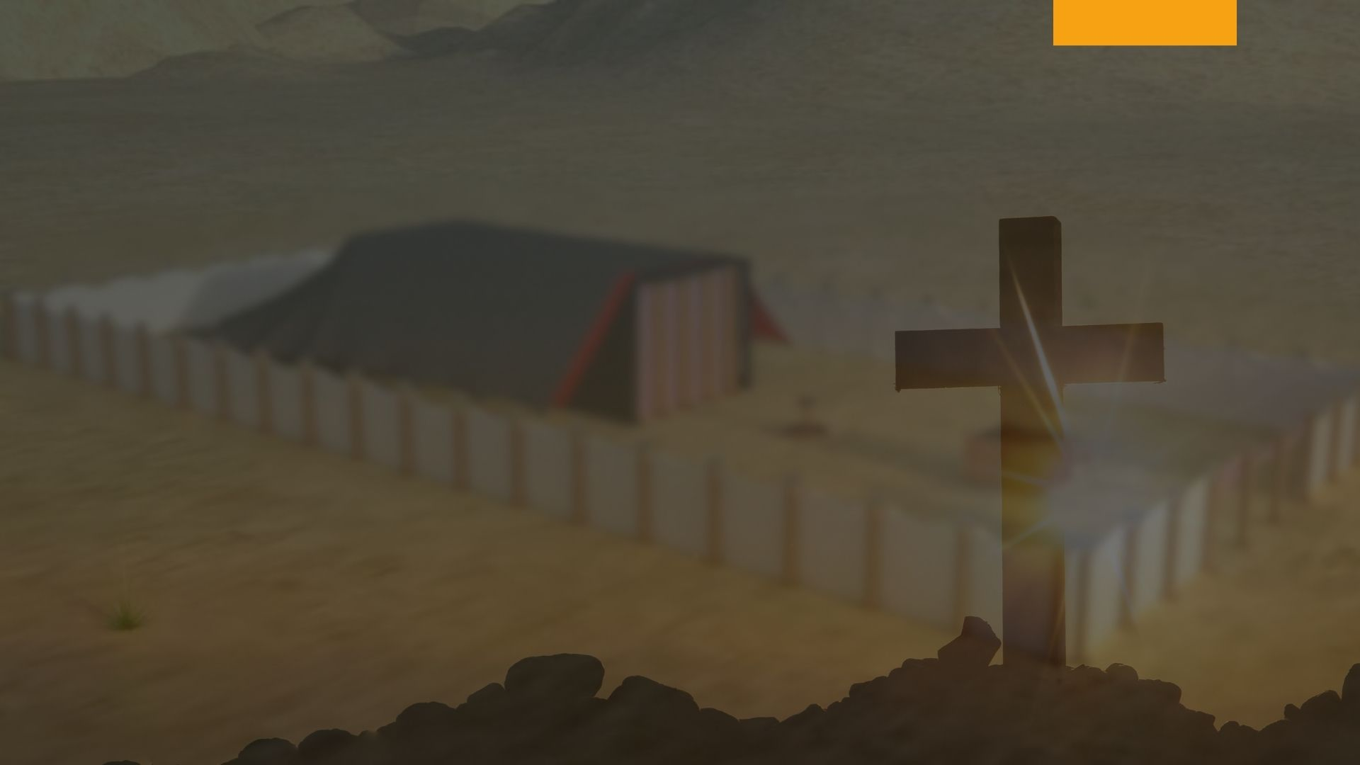
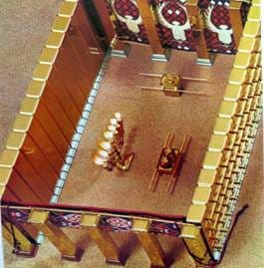
Sección VI: Los Servicios Del Santuario Capítulo XXVI: La Obra En El Primer Apartamento Del Santuario

Slide 3
La obra en el primer apartamento consistía principalmente de los servicios diarios de la mañana y tarde, las ofrendas individuales por el pecado, y los servicios en los días festivos y en ocasiones especiales.
La Obra En El Primer Apartamento Del Santuario

Slide 4
La presencia visible de Dios estaba manifestada en el primer apartamento, o tabernáculo de la congregación. Allí junto al primer velo, o puerta, del tabernáculo de la congregación, Éxodo 29:42,43; 30:36; Números 17:4. Donde la gente presentaba sus ofrendas de pecado, Dios se encontraba y comunicaba con los hijos de Israel.
La Obra En El Primer Apartamento Del Santuario

Slide 5
A veces la nube de gloria, representando la presencia visible del Santísimo, llenaba el primer apartamento de manera que nadie podía entrar. Éxodo 40:34,35; 1 Reyes 8:10,11; 2 Crónicas 5:13,14; 7:2.
La Obra En El Primer Apartamento Del Santuario

Slide 6
La presencia de Dios en el primer apartamento del santuario terrenal era una sombra de la gloriosa presencia y trono del Padre en el primer apartamento del santuario celestial, donde, después de soportar “la cruz, desdeñando la vergüenza”, el Salvador se sentó “a la diestra del trono de Dios”. Hebreos 12:2.
La Obra En El Primer Apartamento Del Santuario

Slide 7
El servicio cada mañana y tarde era muy importante. Dentro del primer apartamento el sumo sacerdote ofrecía incienso sobre el altar de oro, y despabilaba y encendía las lámparas. Éxodo 30:6–8. Ninguno excepto el sumo sacerdote podía desempeñar esta tarea sagrada, que tipificaba agregar el incienso fragante de la justicia de Cristo a las oraciones del pueblo de Dios, para hacerlos aceptable ante Dios. Apocalipsis 8:3,4.
La Obra En El Primer Apartamento Del Santuario

Slide 8
Él también despabilaba y encendía aquellas lámparas que eran una sombra del Espíritu Santo brotando de Dios, que en algún momento de la vida alumbra en el corazón de cada uno, Juan 1:9 invitándolo a aceptar al Señor y su servicio, y el cual brilla continuamente en la vida del individuo que camina en la luz, y es fiel a Dios.
La Obra En El Primer Apartamento Del Santuario

Slide 9
Mientras el sumo sacerdote oficiaba en el santuario el servicio diario de mañana y tarde ante el altar de oro, los sacerdotes en el atrio estaban quemando la ofrenda de holocausto, la ofrenda de carne, y la ofrenda de bebida, sobre el altar broncíneo, y el pueblo estaba reunido afuera, orando. Lucas 1:10.
La Obra En El Primer Apartamento Del Santuario

Slide 10
Cuando los hijos de Israel eran llevados en cautiverio, los fieles oraban, como Daniel, con sus ventanas abiertas en dirección a Jerusalén. Daniel 6:10. Se giraban en dirección del templo, donde, desde el altar de intercesión continuo, el incienso estaba ascendiendo. Este tipo representa a aquellos que pueden ser detenidos cautivos en cruel esclavitud por Satanás, el príncipe de este mundo.
La Obra En El Primer Apartamento Del Santuario

Slide 11
No importa donde estén o cuan fuertes sean los lazos que los atan, si resueltamente voltean la cara de sus alrededores y la colocan en dirección del santuario celestial, donde Cristo ruega por su sangre y presenta su justicia a favor del pecador, la oración de fe traerá paz y gozo al alma, y quebrantará en pedazos los lazos con los cuales Satanás los ha amarrado. Cristo coloca delante de los tales una “puerta abierta, la cual ningún hombre puede cerrar”. Apocalipsis 3:8.
La Obra En El Primer Apartamento Del Santuario

Slide 12
No hace ninguna diferencia cuales pueden ser las cosas que los rodean, el alma puede ser libre en Dios, y ningún ser humano, ni siquiera el diablo, puede impedirlo. “ésta es la victoria que ha vencido al mundo, nuestra fe”. 1 Juan 5:4.
La Obra En El Primer Apartamento Del Santuario

Slide 13
Día a día, mientras los pecadores presentaban sus ofrendas de pecado en la puerta del primer apartamento, confesando sus pecados, bien sea por la sangre rociada ante el Señor o una porción de la carne comida en el primer apartamento, los pecados confesados eran transferidos en tipo al primer apartamento del santuario. El sacerdote se encontraba con el pecador frente al primer velo del santuario, y llevada dentro del velo bien sea la sangre o la carne.
La Obra En El Primer Apartamento Del Santuario

Slide 14
El pecador no podía mirar dentro del santuario, pero por fe él sabía que el sacerdote era fiel para presentar su ofrenda de pecado delante del Señor, y él salía del santuario regocijando en sus pecados perdonados.
La Obra En El Primer Apartamento Del Santuario

Slide 15
En el antitipo de ese servicio nosotros confesamos nuestros pecados, y aunque no podemos ver la obra dentro del santuario celestial, nosotros sabemos que Cristo ruega por su sangre y carne destrozada,-- Isaías 49:15-16 las huellas de los clavos,--ante el Padre a nuestro favor, y nos regocijamos en el perdón de nuestros pecados. Los pecados son recubiertos, escondidos de la vista. “Bienaventurado aquel cuya transgresión ha sido perdonada, y cubierto su pecado”. Salmo 32:1.
La Obra En El Primer Apartamento Del Santuario

Slide 16
Como los pecados del pueblo eran transferidos figurativamente día a día al santuario, el lugar se mancilló y debía ser purificado o limpiado. Los pecados son perdonados y cubiertos cuando son confesados, y nunca serán descubiertos y el que los confiesa permanece fiel; pero si se aparta del Señor y se vuelve al mundo, esa parte de su vida pasada que, mientras era fiel, fue cubierta con la justicia de Cristo, aparece abierta y descubierta en los libros del cielo; porque él mismo se ha apartado de Cristo, y debe enfrentarse al registro de toda su vida en el juicio.
La Obra En El Primer Apartamento Del Santuario

Slide 17
Esto está notoriamente enseñado en la parábola del siervo sin misericordia, quien, después de haber sido perdonado por toda su deuda, trató severamente con sus acreedores, y el Señor entonces le exige que pague todo lo que una vez le fue perdonado. Mateo 18:23-35.
La Obra En El Primer Apartamento Del Santuario

Slide 18
Llegará el tiempo cuando los pecados de los justos no solo serán perdonados y cubiertos por la sangre de Cristo, sino que todo vestigio de ellos será eliminado de los libros del cielo, y ni siquiera el Señor volverá a acordarse de ellos. Esta obra fue simbolizada por la obra en el segundo apartamento en el día de expiación.
La Obra En El Primer Apartamento Del Santuario

Slide 19
La Obra En El Primer Apartamento Del Santuario

Slide 20
La Obra En El Primer Apartamento Del Santuario

Slide 21
La Obra En El Primer Apartamento Del Santuario

Slide 22
La Obra En El Primer Apartamento Del Santuario

Slide 23
Lugar donde se manifestaba la presencia visible de Dios.
A. Ofrendas de la mañana y tarde
Se ofrecían en el altar de oro por el sumo sacerdote.
B. En el atrio
Se eliminaban los pecados del santuario.
C. Confesión de pecados
Pecador presentaba ofrenda en la puerta del primer apartamento.
D. Día de expiación
E. Primer apartamento del santuario
Oraban con las ventanas abiertas hacia Jerusalén.
F. Cautiverio de Israel

Slide 24
¿Crees en la obra del Señor en el santuario celestial aún cuando no puedes verlo?

